Slide 1


XXX-如何服务好重客提案
XXX
2025.05.25

Slide 2
目录
当前存在的问题
看到的差距
改进策略
重客试点计划

Slide 3
重客的定义

Slide 4
问题一：重客的负责人应该是谁？支撑组织怎么设计？

Slide 5
宁波地铁-案例分享
23年11月初，销售拜访宁波地铁三产公司宁波一卡通的管总（二把手），当时了解到宁波地铁属于省属国企，客户有收到相关文件，要三年内要完成国产化的改造。管总让我们找汪可可，汪可可是一卡通公司的一把手。
2023年7月份销售开始接触宁波地铁，想宁波地铁的轨道相关的生意。和客户做了一些SID相关的方案交流。
24年1月15日，销售找白宏山寻求帮助，希望系统部能够支持一下。
24年1月16日白宏山安排了一个会议，由张辉组织，会上定了下一步行动计划是当周内安排相关人员来调研，但是最后并未调研。
1月22日中午，何鑫腾找张毅说有个大项目（打电话、邮件），要联合开发要做战略合作 ，张毅回邮件，安排会议，并交代要定哪些人参加。随即张毅就拉了飞书群，群内有海滨、建勋白宏山、兴斌等人。
24年1月22日，销售给白宏山和何鑫腾发了邮件申请支持。系统部希望反馈需求情况，一线提供以后，提出希望召开大项目分析会，通过三产公司联合开发战略合作。没有人回复邮件。
2024年3月初销售罗红英希望协调人能够和客户高层交流；3月14日区域经理邀请张毅进行高层拜访。
1月23日吴勉就组织了会议，系统部白宏山、海滨、肖建勋； 产品部兴彬等参会，会议的结论：需要明确该客户哪些生意我们可以做，然后要把客户需求边界弄清楚。
2月4日晚上召开第二次会议，鑫腾组织，拉了更多人进群，并提前和张毅沟通，明确了会议目的和议程，当时定了几个具体动作。
1、满足客户需求，需要和客户的身份平台接口，需要产品部和行业部整理对接清楚。
2、招标之前要把控标参数提前埋入，要准备对我司有利的控标参数
3、拟定战略合作协议，推动协议签订
2024年7月：经总部参观，客户对我司逐渐认可，福州回来以后，和永宁供应链签订了代理部分的战略协议
2024年5月23日，邀请了姚总（轨道集团总经理）和汪总去福州总部去参观，借助数字中国的会，把客户邀请到公司，育辉接待，带着客户从头到尾参观了产线。客户对我们的研发和生产能力比较认可
最新进展：轨道开发了身份中台给我们，我们中标，目前桌面云优先与锐捷合作。

Slide 6
提议：
由相关负责人牵头成立重客专项组形成常态化跟进重客业务
关键角色职责
客户关系负责人：
主导重客整体关系维护，制定客户分层策略，建立高层定期沟通机制
挖掘客户潜在需求，推动跨部门资源整合
协调处理客户重大投诉或合作危机，确保客户留存与续约
跟踪行业动态与竞品信息，为客户提供战略增值建议
技术负责人：
牵头重客技术方案设计，主导需求分析与技术可行性评估
协调研发团队资源，确保技术方案按时落地（如与研发负责人对接排期）；
负责技术风险管控（如系统稳定性测试、数据安全合规性审查）；
为客户提供技术培训与知识转移（如 API 使用培训、系统操作手册编写）
客户体验负责人：
搭建客户体验指标体系（如 NPS、CSAT 调研），定期分析反馈数据并推动优化；
设计标准化服务流程（如 7×24 小时专属服务通道、故障响应时效承诺）；
管理服务团队（如客户经理、售后工程师），确保服务质量与效率；
收集客户反馈，推动跨部门改进（如联合产品团队优化界面易用性）。
履约交付负责人：
制定项目交付计划，协调资源确保按时交付（如硬件设备安装、软件系统上线）；
监控交付过程中的风险（如供应链延迟、需求变更），及时调整方案；
主导验收环节，确保交付成果符合合同要求（如功能验收测试、文档移交）；
对接客户项目团队，同步进展并处理交付中的问题（如现场技术支持）。
产研负责人：
规划重客定制化产品研发路线，协调研发资源（如分配开发团队、排定优先级）；
确保研发质量（如代码评审、单元测试）与进度（如敏捷开发迭代管理）；
推动技术创新（如引入 AI、大数据等新技术优化解决方案）；
与技术负责人协作，解决开发中的技术难题（如架构调整、性能优化）。
客户关系负责人
技术负责人
战略布局的核心要素
产研负责人
重客
用户需求驱动的优化方案
客户体验负责人
履约交付负责人

Slide 7
研讨：
花点时间我们一起研讨一下对策：

Slide 8
问题二：EC、DC类重客需求如何对接和跟进？

Slide 9
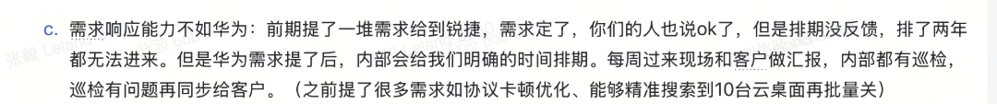
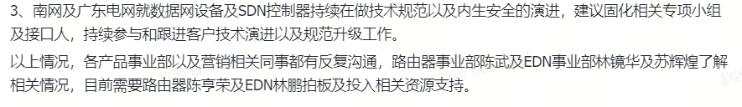
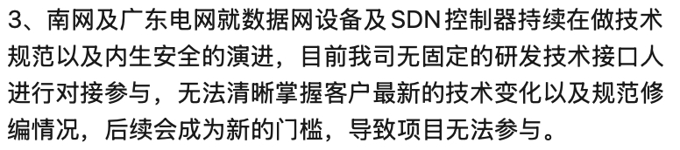
EC、DC类需求跟进案例分析
顺丰案例
（DC开发类需求）
南网案例
（DC开发类需求）

Slide 10
改进策略提议
业务目标
重客全生命周期价值运营
快速锁定价值，实现商业化破局
深化关系价值，提升盈利水平
实现战略合作，打造共赢生态
问题
重客DC,EC类需求，资源匹配及专业支撑问题；
1
系统部拓展
EC线索机会
上报系统部
解决方案
针对客户端EC类、DC类项目信息反馈：
1、建议在ML流程中，建立需求反馈跟进机制，一线发现相关线索、机会后，直接同步系统部拓展，由系统部牵头组织解决方案、产品、研发、服务进行客户需求分析，决策是否参与，参与支持团队及负责人，全周期运转；
2、项目MANT明确后，进入漏斗内，第一时间触发BU级立项，按照流程执行；
DC线索机会
产品研发
客户体验部
改进策略
2
MO立项流程
商机填报（MANT）
立项评审
成立专属项目组
AR
SR
FR

Slide 11
看到的差距
问题 | 问题分析 | 看到的差距
重客前期沟通交流，资源流程保障，区域能力不足问题。 | 部分重客项目前期沟通不及时，不充分，不质量，直接导致错失项目介入最佳时机。 | 沟通响应时效滞后 沟通深度与广度不足，质量不佳 资源短缺且配置不合理 缺乏流程支撑
重客DC,EC类需求，资源匹配及专业支撑问题； | 对于重客的一些特殊类需求，一线人员跟进之后回到公司找不到具体的负责人和接口人，最后不了了之，错失介入布局机会。如：DC,EC类需求 | 缺乏专职重客需求对接体系 职责边界模糊与授权缺失 需求流转流程断层
重客非标类需求专业响应及闭环问题；(OC、特殊服务） | 对于客户的非标类特殊诉求没有分析清楚，导致后续流程失控，影响流程推进质量及后期客户体验和满意度。如：直签类，非标准化特殊产品服务项目，OC类项目 | 对特殊项目类型定义不清晰 跨领域专业能力缺失 缺乏流程关键控制点支撑-标前评审/合同评审
缺乏持续的客户运营计划与对等沟通机制。 | 缺乏高质量客户运营计划，无法实现有效的客户拜访及互动沟通。 | 目标模糊：缺乏分层运营策略 内容单薄：缺乏价值型互动设计 执行断层：缺乏闭环管理 缺乏沟通层级对等机制
产品退市/停产对重客生命周期内产生的影响没有做好管理 | 产品退市流程缺乏对重客产品及服务的处理及预警机制，影响客户增补/扩容需求。 | 预警机制缺失：信息传递滞后 重客需求响应断层：处理方案缺乏针对性 跨部门协作不够：责任链条不清晰

Slide 12
问题三：重客非标准化需求如何得到专业响应和支撑？

Slide 13
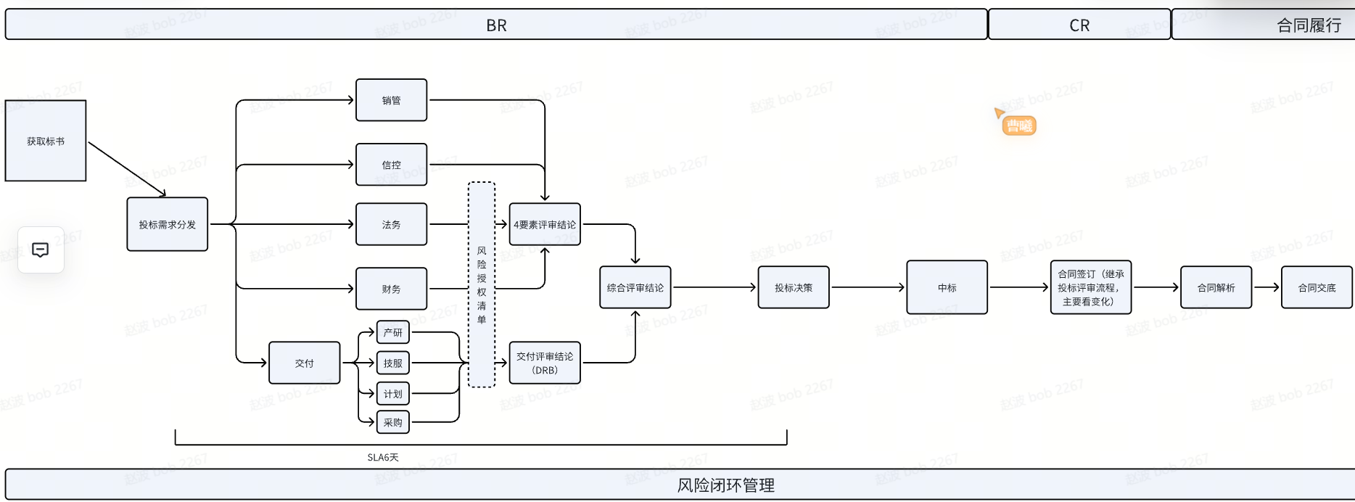
改进策略提议
业务目标
重客全生命周期价值运营
快速锁定价值，实现商业化破局
深化关系价值，提升盈利水平
实现战略合作，打造共赢生态
问题
重客非标类需求专业响应及闭环问题；(OC、特殊服务）
OC类项目，进漏斗触发BU级立项，在MO流程L3”制定与执行投标策略“”谈判并签订合同“流程中，加入基于销管、信控、法务、财务、交付等参与决策的评审流程，标准化执行；
改进策略

Slide 14
研讨：
花点时间我们一起研讨一下对策：

Slide 15
问题四：如何做好客户运营计划？

Slide 16
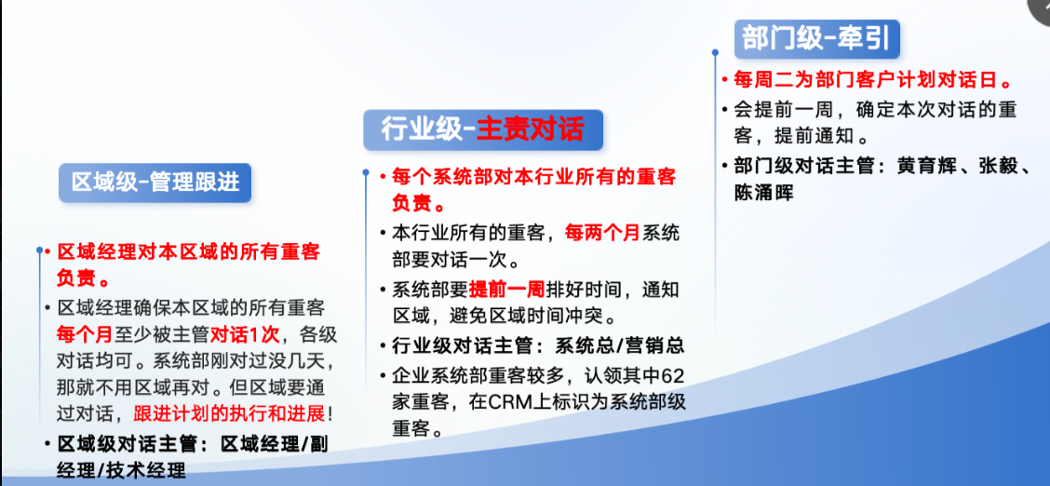
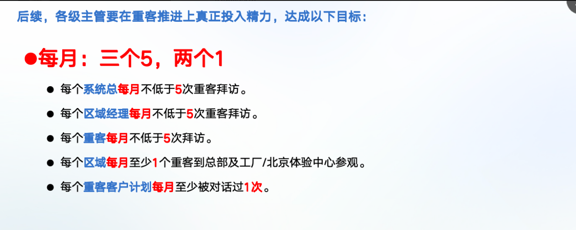
改进策略
业务目标
重客全生命周期价值运营
快速锁定价值，实现商业化破局
深化关系价值，提升盈利水平
实现战略合作，打造共赢生态
问题
缺乏持续的客户运营计划及对等沟通机制
通过客户计划覆盖和信息收集，持续运转，提升对客户业务、需求、愿景的理解专业性，基于客户端FOP进行分析与制定策略；EBG市场、解决方案、客户体验、产品研发部门建立客户端中高层拜访资源池，供重客负责团队按需调用；
改进策略

Slide 17
研讨：
花点时间我们一起研讨一下对策：

Slide 18
问题五：如何处理好产品退市/停产对重客的影响？

Slide 19
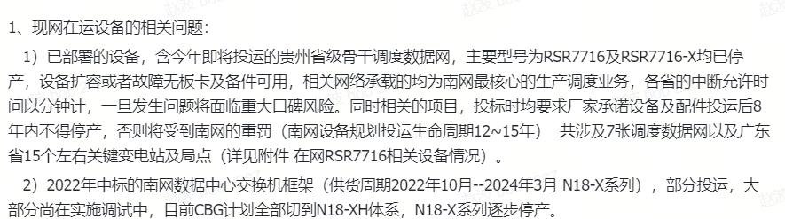
产品退市、停产对重客影响案例
南方电网案例

Slide 20
改进策略提议
业务目标
重客全生命周期价值运营
快速锁定价值，实现商业化破局
深化关系价值，提升盈利水平
实现战略合作，打造共赢生态
问题
产品退市/停产对重客生命周期内产生的影响没有做好管理
建议在IPD流程退市子流程，基于重客使用产品进行生命周期分析评估，输出预警预案及专属方案，保障与客户端共识与我司退市产品方案相关的替代方案；
产品研发IPD退市子流程-产品停产，退市预警
重客影响分析评审
输出预案并进行客户沟通
重客认可
改进策略

Slide 21
研讨：
花点时间我们一起研讨一下对策：

Slide 22
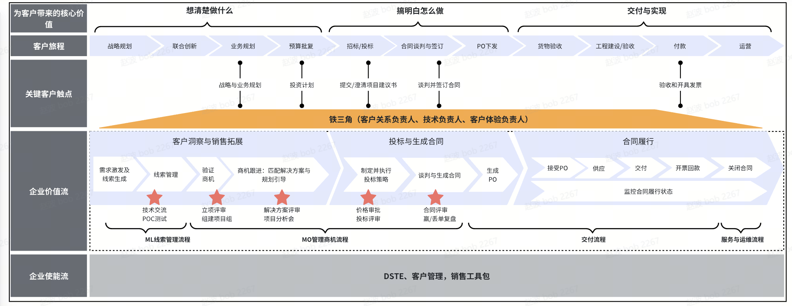
当前看到的问题总结
营销销售领域主责
其他业务领域主责
重客的责任人及组织保障不清晰
重客DC,EC类需求或项目无法有效的支撑和闭环；
缺乏重客非标准项目的投标及合同标准、规范及组织保障；(OC、特殊服务）
缺乏持续的客户运营计划与对等沟通机制
产品退市/停产对重客生命周期内产生的影响没有做好管理
案例
案例
Notes:
CM客户管理流程：如何定义重客，客户的组织保障（负责人，虚拟组织的设计与组成，常态化客户运营）
客户计划流程：对等沟通机制，领导池建立
MM流程：重客战略洞察
DG流程：重客的营销策略与计划
MO流程：重客的销售流程与机制；需求的响应（EC,DC），非标诉求的应对（标前，合同评审）
SD流程：重客项目如何高质量交付，成立专项交付项目组，订单、开票、回款。
ITR流程：重客服务流程如何设计与重点关注
IPD流程：产品退市流程对重客的影响

Slide 23
重客试点计划
目标/里程碑/责任人/立项计划

Slide 24
讨论：针对本提案的建议
小组讨论20分钟，分享20分钟

Slide 25
产品退市、停产对重客影响案例
南方电网案例

Slide 26
EC、DC类需求跟进问题
顺丰案例
（DC开发类需求）
南网案例
（DC开发类需求）

Slide 27
改进策略-总体思路
技术引领
流程建设
设计有区别于普通客户的重客流程与相关保障机制，具体包括：
1）落实客户计划，推进重客全生命周期价值运营。
2）梳理优化ML、MO、产品退市流程，设计运营保障机制，确保重客业务高质量开展
有效的客户计划
高质量的业务活动
战略布局的核心要素
完善的保障机制
重客
用户需求驱动的优化方案
能力提升
人员能力提升：加强重客辅导与培训，提升业务人员重客服务意识与关键领域业务能力。
数字化能力提升：加强数字化建设，实现业务在线，数据在线，决策在线的数字化运营能力，高效赋能重客业务开展。
会沟通
会经营
客户至上
会服务

Slide 28
改进策略
业务目标
重客全生命周期价值运营
快速锁定价值，实现商业化破局
深化关系价值，提升盈利水平
实现战略合作，打造共赢生态
问题
重客前期沟通交流，资源流程保障，区域能力不足问题。
1
行业营销拓展
高质量技术交流
上报系统部
提前介入了解和收集重客业务和相关信息，”看全，看清FOP”，1、通过客户计划运转落地，在运转过程中，基于重客高质量交流、需求洞察关键节点，客户责任人上报系统部，协调解决方案、产品研发专家给予汇报资料和专家到场支持，解决方案、产品部基于每个重客，明确接口责任人。
2、非优势重客首单、各系统部解决方案前三单，按级别触发BG、BU级项目立项，成立专属重客项目铁三角团队，整合资源按标准流程执行；
解决方案
需求洞察
产品研发
改进策略
2
MO立项流程
立项项目池
系统部重客首单
立项评审
成立专属项目组
AR
系统部解决方案前三单
SR
FR
Notes:
案例，问题，提案，引导

Slide 29
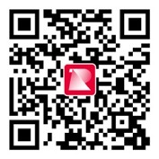
扫一扫了解更多资讯

